Slide 1
SURVEI & SAMPLING
Pengaruh Pola Hidup
terhadap Tingkat Nyeri
Menstruasi pada Mahasiswi
n = 103 Responden · Purposive & Convenience Sampling · Google Form
103 Responden
97,1% Pernah Nyeri Haid
21 Pertanyaan

Slide 2

TIM PENELITI
Anggota Kelompok 6
K
Kayla Aprilia
R
Raihania Syah Putri
NIM: 52250057
NIM: 52250054
[Peran / Tugas: Design Pertanyaan, Design PPT, Isi PPT, Visualisasi Survei, Kesimpulan]
[Peran / Tugas: Tujuan, Populasi dan Sampel, Design Pertanyaan]
C
Chricyesia Winnerlady F. Uvas
D
Dameria Adelina Mini Simarmata
NIM: 52250075
NIM: 52250011
[Peran / Tugas: Design Pertanyaan, Isi PPT, Metode Sampling]
[Peran / Tugas: Topik, Tujuan, Daftar Pustaka]

Slide 3




01 TUJUAN SURVEI
Mengapa Survei Ini Dilakukan?
Survei ini dilakukan untuk mengetahui pengaruh pola hidup terhadap tingkat nyeri menstruasi (dismenore) pada mahasiswi. Fokus utama penelitian meliputi:
Data-Driven
Informasi berbasis data mengenai faktor pola hidup yang berpengaruh
Mengetahui tingkat nyeri menstruasi yang dialami responden.
Menganalisis hubungan pola makan dengan nyeri menstruasi.
Menganalisis pengaruh kualitas tidur terhadap nyeri menstruasi.
Mengetahui pengaruh aktivitas olahraga terhadap pengurangan nyeri menstruasi.
Mengidentifikasi faktor pola hidup yang dianggap paling berpengaruh terhadap nyeri menstruasi.
Edukasi
Dasar edukasi kesehatan reproduksi bagi mahasiswi
Kesadaran
Mendorong gaya hidup sehat dalam manajemen nyeri menstruasi

Slide 4


02 POPULASI & SAMPEL
Populasi: Mahasiswi Yang Mengalami Menstruasi
103
±9,65%
96
Total Responden
Margin of Error (CI 95%)
Minimal Sampel
Rumus Penentuan Sampel
Rumus Margin of Error
74 (71.8%)
Z = nilai Tingkat kepercayaan (95% = 1,96)
P = proporsi populasi yang diasumsikan (0,5)
E = batas kesalahan (MoE) yang diterapkan (10%)
N = jumlah sampel minimum yang dibutuhkan
74 (71.8%)
Z = nilai Tingkat kepercayaan (95% = 1,96)
P = proporsi populasi yang diasumsikan (0,5)
Q = 1 – p (0,5)
N = jumlah responden yang diperoleh
MoE = Tingkat kesalahan pengambilan sampel
$$n=\frac{Z^{2}×p\left(1−p\right)}{e^{2}}$$
MoE = Z × √(p × q / n)
22 (21.4%)
22 (21.4%)
Z = 1,96 • p = 0,5 • e = 0,1
$n ≈96.04$ (Minimal sampel yang dibutuhkan)
Z = 1,96 · p = 0,5 · n = 103
MoE = ±9,65% (CI 95%)
5 (4.9%)
5 (4.9%)
2 (1.9%)
2 (1.9%)

Slide 5

03 METODE SAMPLING
Non-Probability Sampling (Purposive & Convenience)
Mengapa Purposive Sampling?
Instrumen Pengumpulan Data
1
Responden harus memiliki kriteria spesifik: mahasiswi aktif yang menstruasi
Media
Google Form (kuesioner daring)
2
Efisien untuk populasi dengan karakteristik tertentu
3
Tepat digunakan ketika populasi sulit diidentifikasi secara acak
Periode
Mei 2026
Mengapa Convenience Sampling?
Responden diambil berdasarkan kemudahan akses.
Pertanyaan
21 butir | Pilihan ganda & isian singkat
1
2
Efisien untuk penelitian dengan keterbatasan waktu dan biaya.
Skala
Likert 1-5 (nyeri & kualitas tidur)
3
Cocok untuk survei mahasiswa karena responden mudah dijangkau secara digital.

Slide 6

04 PERTANYAAN SURVEI
5 Bagian — 21 Pertanyaan
A
Profil & Menstruasi
D
Aktivitas Fisik
Q1–6
Q15–18
Status, usia, pengalaman, tingkat & frekuensi nyeri
Frekuensi & jenis olahraga, persepsi manfaat
B
Pola Makan
E
Persepsi Pola Hidup
Q19–21
Q7–10
Gizi seimbang, frekuensi fast food, buah & sayur
Pengaruh pola hidup, upaya sehat, faktor utama
C
Kualitas & Durasi Tidur
Q11–14
Durasi tidur harian, kualitas tidur, perubahan saat haid

Slide 7
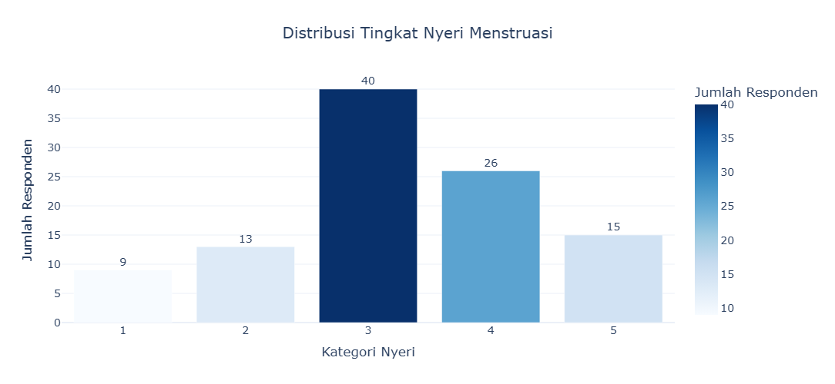
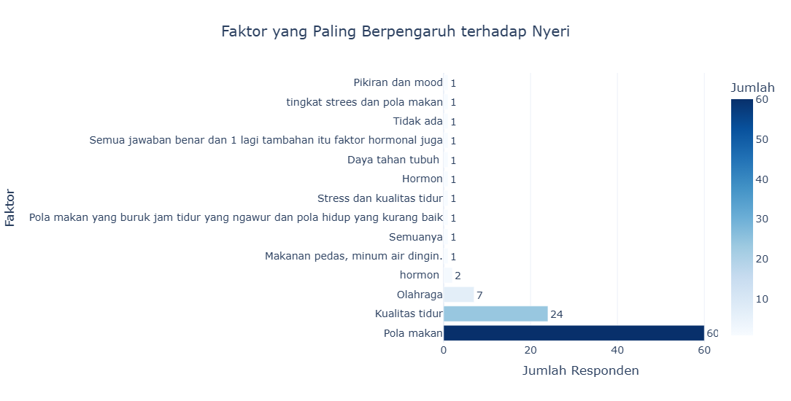
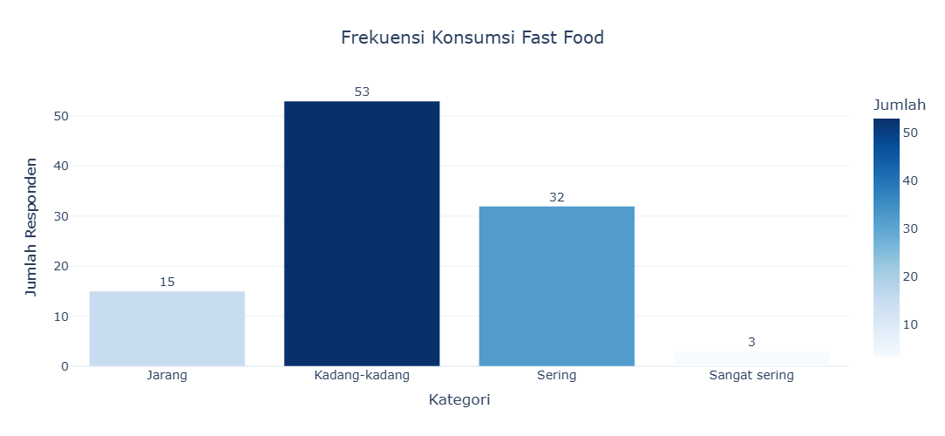
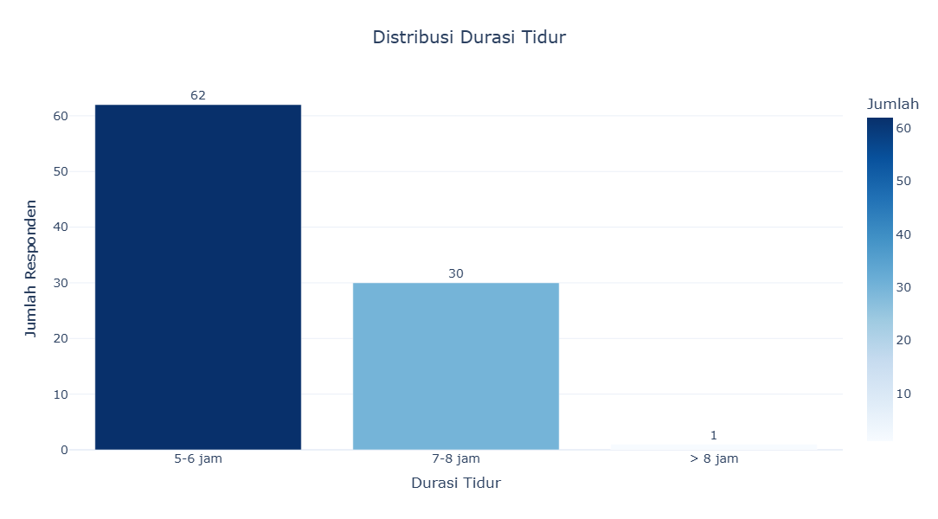
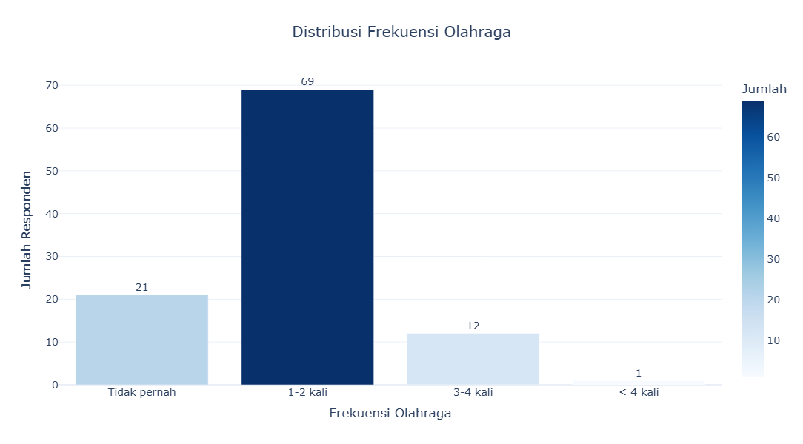
05 VISUALISASI DATA
Distribusi Tingkat Nyeri Menstruasi
Faktor yang Paling Berpengaruh terhadap Nyeri
Frekuensi Konsumsi Fast Food
Distribusi Durasi Tidur
Distribusi Frekuensi Olahraga

Slide 8

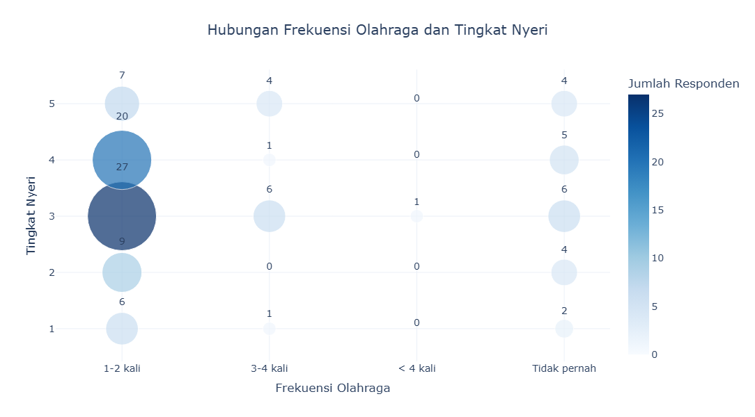

05.1 VISUALISASI — OLAHRAGA
Frekuensi Olahraga & Tingkat Nyeri
1-2x/minggu dominan
27 orang nyeri 3; 20 orang nyeri 4
Tidak olahraga
Tersebar merata di nyeri tingkat 3-5
3-4x/minggu lebih baik
Nyeri 3 dominan; tidak ada di tingkat 1-2
Interpretasi: Aktivitas olahraga yang lebih rutin berpotensi membantu mengurangi tingkat nyeri, meskipun hubungan ini belum tentu bersifat sebab-akibat langsung.

Slide 9

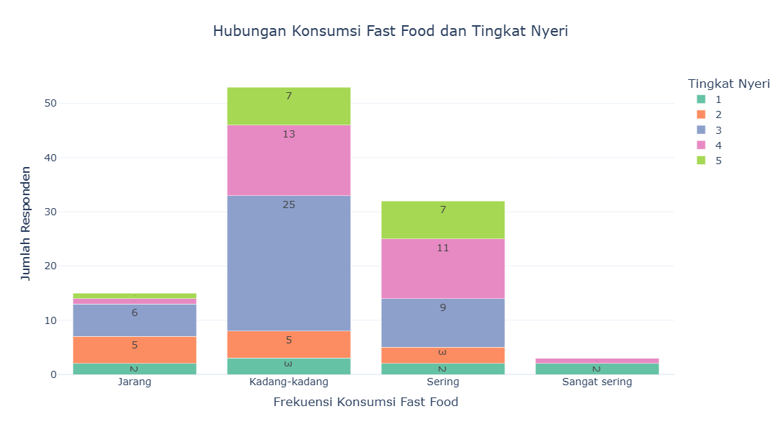
05.2 VISUALISASI — POLA MAKAN
Konsumsi Fast Food & Tingkat Nyeri
Kadang-kadang (n=53)
Nyeri 3-5 mendominasi; terbesar pada nyeri 3 (25 orang)
Sering (n=32)
Tingkat nyeri 4 (11 org) & 5 (7 org) lebih tinggi
Jarang (n=15)
Distribusi nyeri paling rendah dibanding kelompok lain
Interpretasi: Pola ini menunjukkan adanya hubungan antara pola makan kurang sehat dengan peningkatan tingkat nyeri.

Slide 10

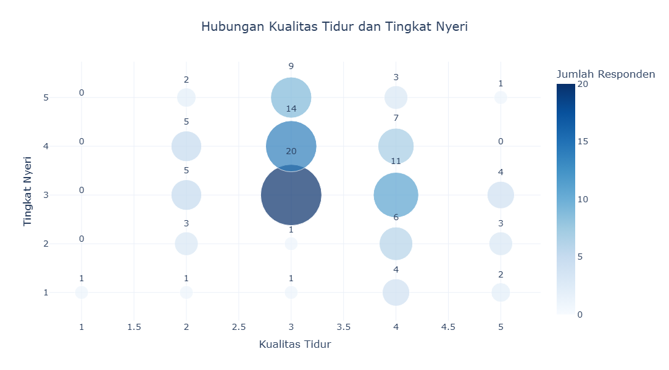
05.3 VISUALISASI — KUALITAS TIDUR
Kualitas Tidur & Tingkat Nyeri
Gelembung terbesar
Kualitas tidur 3 + nyeri 3 = 20 responden
Kualitas 3 → nyeri 4
14 responden masih merasakan nyeri tinggi
Kualitas 4-5 lebih baik
Distribusi nyeri cenderung lebih rendah
Interpretasi: Kualitas tidur yang kurang baik cenderung berkaitan dengan munculnya Tingkat nyeri lebih tinggi, tidur yang lebih berkualitas berpotensi membantu mengurangi keluhan nyeri.

Slide 11

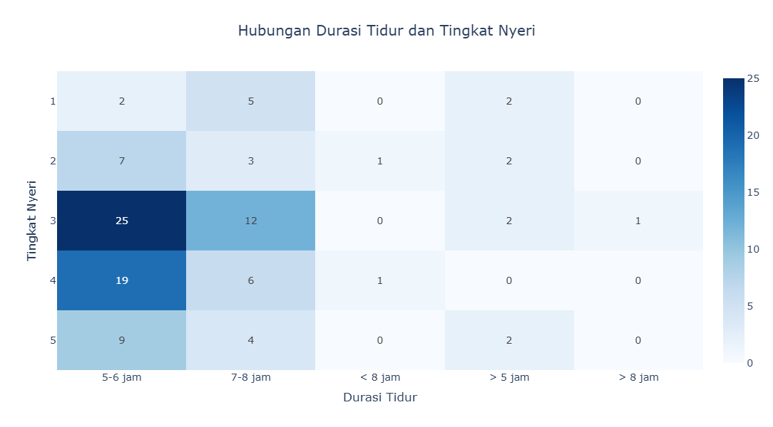
05.4 VISUALISASI — DURASI TIDUR
Durasi Tidur & Tingkat Nyeri
5-6 jam (n=62, 60,2%)
Nyeri 3 (25 org) & nyeri 4 (19 org) — sel paling gelap
7-8 jam lebih baik
Distribusi lebih merata; nyeri 1 lebih banyak
< 7 jam tidur
Berkaitan erat dengan nyeri level moderat–berat
Interpretasi: Tidur yang kurang optimal berhubungan dengan meningkatnya keluhan nyeri.

Slide 12
05.5 HASIL ANALISIS
Apa yang Kita Temukan?
Tingkat Nyeri
38,8% nyeri sedang (lvl 3); 39,8% nyeri berat (lvl 4-5); hanya 8,7% tanpa nyeri berarti
Olahraga
67% hanya olahraga 1-2x/minggu. Olahraga lebih sering → distribusi nyeri lebih rendah
Fast Food
Konsumsi sering → nyeri lvl 4-5 lebih banyak. 31% responden makan fast food secara rutin
Kualitas Tidur
Tidur berkualitas rendah berkaitan dengan nyeri lebih tinggi; kualitas 4-5 lebih protektif
Durasi Tidur
60,2% tidur hanya 5-6 jam/hari, berkaitan dengan nyeri moderat-berat lebih tinggi

Slide 13
06 KESIMPULAN
Kesimpulan Survei
1
Nyeri menstruasi merupakan kondisi umum yang dialami mahasiswi.
5
Sebagian besar responden memiliki pola tidur yang belum optimal.
2
Tingkat nyeri menstruasi responden cenderung berada pada kategori sedang hingga berat.
6
Aktivitas olahraga secara rutin dinilai membantu mengurangi nyeri menstruasi.
3
Pola hidup memiliki pengaruh terhadap tingkat nyeri menstruasi.
Penerapan pola hidup sehat seperti menjaga pola makan, tidur cukup dan olahraga rutin berpotensi membantu mengurangi nyeri menstruasi.
7
4
Pola makan menjadi faktor yang dianggap paling mempengaruhi nyeri menstruasi.

Slide 14
06 REKOMENDASI
Langkah Nyata untuk Mahasiswi
01
Tingkatkan Olahraga
02
Kurangi Fast Food
Minimal 3-4x/minggu: yoga, jogging, atau senam ringan — lepaskan endorfin alami
Perbanyak buah, sayur, dan makanan anti-inflamasi untuk menekan prostaglandin
03
Tidur Cukup
04
Kelola Stres
Target 7-8 jam/malam; jaga rutinitas tidur konsisten untuk regulasi hormonal optimal
Teknik relaksasi (meditasi, pernapasan dalam) untuk mengurangi sensitivitas nyeri

Slide 15

07 DAFTAR PUSTAKA
Referensi
[1] Armour et al. (2019). Exercise for dysmenorrhoea. Cochrane Database Syst Rev, (9).
[5] Iacovides et al. (2015). What we know about primary dysmenorrhea. Hum Reprod Update, 21(6).
[2] Bernardi et al. (2017). Dysmenorrhea and related disorders. F1000Research, 6.
[6] Kemenkes RI. (2021). Pedoman Nasional Tata Laksana Dismenore. Jakarta.
[3] Dehnavi et al. (2018). Effect of aerobic exercise on dysmenorrhea. J Educ Health Promot, 7(3).
[7] Purwandari & Wahyuningsih. (2020). Pola makan & dismenore primer. J Keperawatan Indonesia, 23(1).
[4] Gagua et al. (2012). Primary dysmenorrhea: prevalence & risk factors. JTGGA, 13(3).
[8] Yusuf et al. (2022). Faktor gaya hidup & dismenore primer. J Kesehatan Reproduksi, 9(2).

Slide 16
Terima Kasih
Pola hidup sehat dimulai dari pilihan kecil sehari-hari.
Kelompok 6 | Survei Pola Hidup & Nyeri Menstruasi | 2026

